Slide 1
Identifikace inhibitorů DAT v komerční knihovně
Vít Novotný

Slide 2
Úvod
Cíl: Najít nové inhibitory dopamin transporteru (DAT)
DAT
Odstraňuje dopamin ze synaptické štěrbiny.
Jeho inhibitory – stimulanty
Kokain
Příprava dat
Trénování modelu
Výběr pravděpodobných inhibitorů z komerční databáze

Slide 3
Příprava dat – známé inhibitory
ChEMBL
Standardizace
Disociace solí
Neutralizace nábojů
Standardizace tautomerů
Odebrání informace o chiralitě
Výběr látek s IC₅₀ > 500 nM
13000 -> 2000 aktivních látek

Slide 4
Příprava dat – neaktivní látky
DrugBank
Kdyby mělo léčivo jako vedlejší účinek inhibici DAT, není schváleno.
Standardizace
Odebrání molekul podobných schváleným inhibitorům DAT
Tanimotova podobnost > 0.5
Průnik zpracované DrugBank a ChEMBL: 82 molekul

Slide 5
Komerční knihovna
Hit Locator Library (HLL-100), Enamine
Standardizace
Vyhodnocení podobnosti s trénovacími daty
Průměrná Tanimotova podobnost s top 5 > 0.25

Slide 6
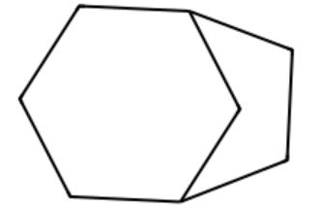
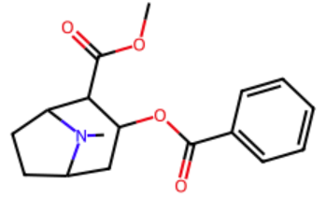
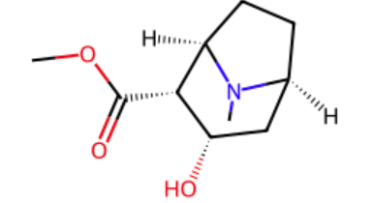
Porovnání setů
Scaffold methyekgoninu je víc zastoupený mezi aktivními látkami

Slide 7
Trénování modelu
Random forrest / XGBoost
GridSearch / optuna
Hyperparametry i reprezentace molekul
Na testovacích datech:
Oba modely dosáhly recall 0.63, enrichment 6.91

Slide 8
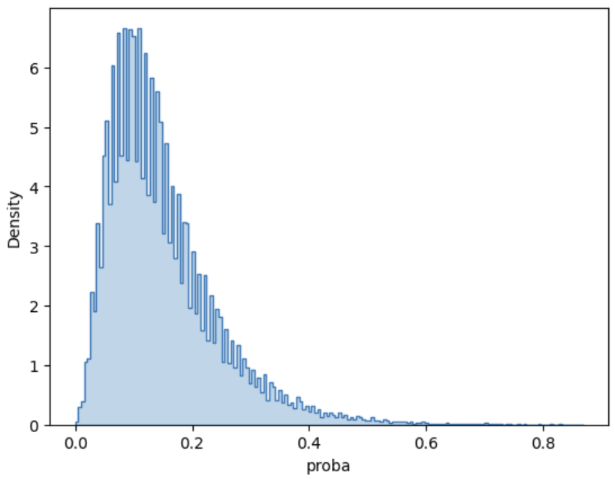
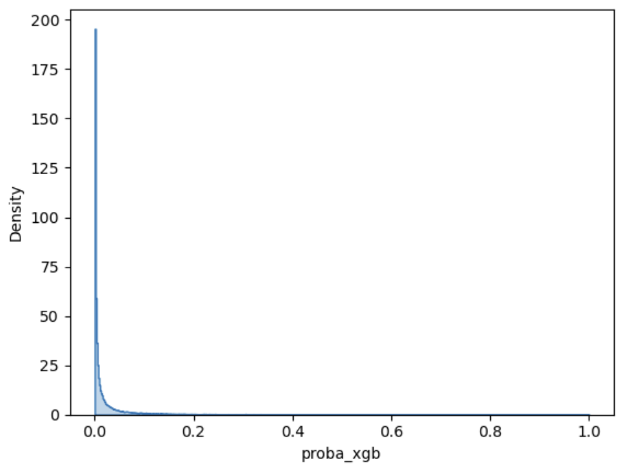
Koncenzus dvou modelů

Slide 9
